Slide 1

AUTENTICAZIONE TRAMITE TOKEN IN UN’ARCHITETTURA A MICROSERVIZI: REALIZZAZIONE DI UN PLUGIN CUSTOM PER L’API GATEWAY KONG
Relatore:
Prof. Roberto Alfieri
Anno Accademico
2022 – 2023
Candidato:
Valerio Desiati

Slide 2
MICROSERVIZI

Slide 3
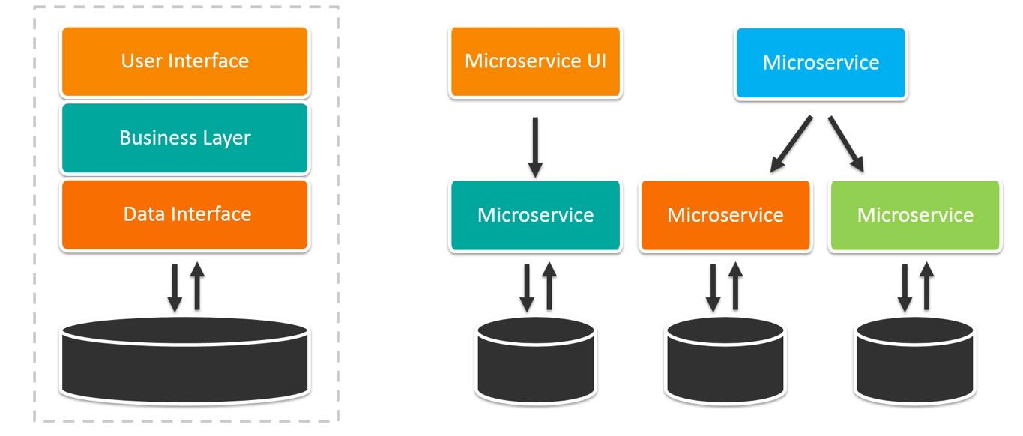
Cosa sono i microservizi
Nelle architetture a microservizi l’obiettivo è quello di scomporre l’applicazione da realizzare nelle sue funzioni (servizi) di base.
Ogni servizio può essere compilato e distribuito in modo indipendente; quindi i singoli servizi possono funzionare o non funzionare senza compromettere gli altri.
Confronto tra architettura monolitica e a microservizi

Slide 4
Caratteristiche dei microservizi
Scalabilità
Semplicità di
distruzione
Agilità
Resilienza
Codice riutilizzabile

Slide 5
KONG GATEWAY

Slide 6

Cos’è Kong Gateway API?
Kong Gateway è un API gateway cloud-native che si interpone tra un client e un back – end per la gestione delle API che si comporta come un proxy inverso accettando tutte le richieste indirizzate alle API gestite, consentendo di configurare services, routes e plugin.

Slide 7
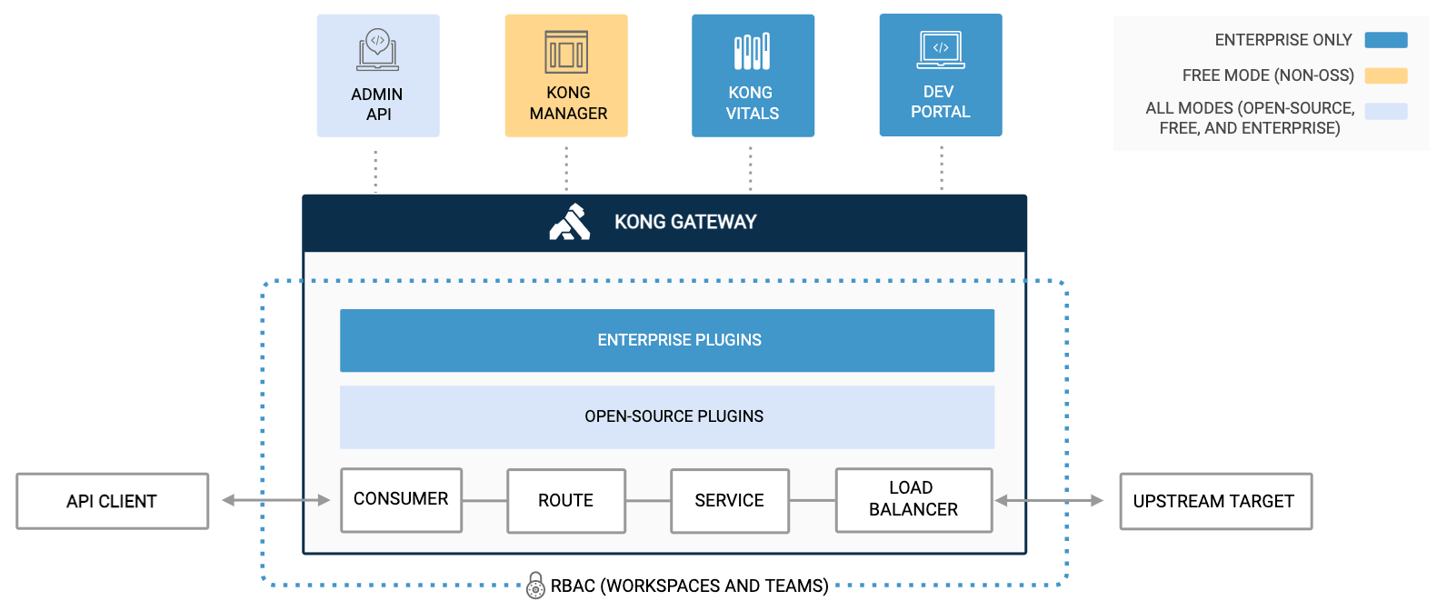
Funzionamento di Kong Gateway

Slide 8
IL PROGETTO

Slide 9
Scopo del progetto
L’obiettivo è realizzare il controllo degli accessi ad una piattaforma generica di un utente, identificato tramite token.
Il progetto è composto da 4 macro – componenti:
Database
Microservizio
Kong Gateway
Plugin custom per Kong Gateway

Slide 10
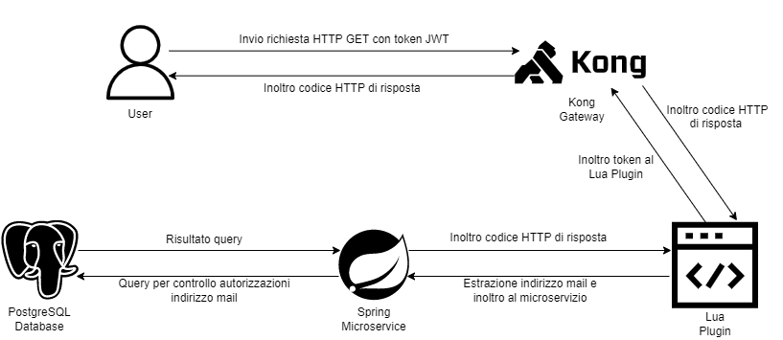
Schema delle comunicazioni

Slide 11
DATABASE

Slide 12
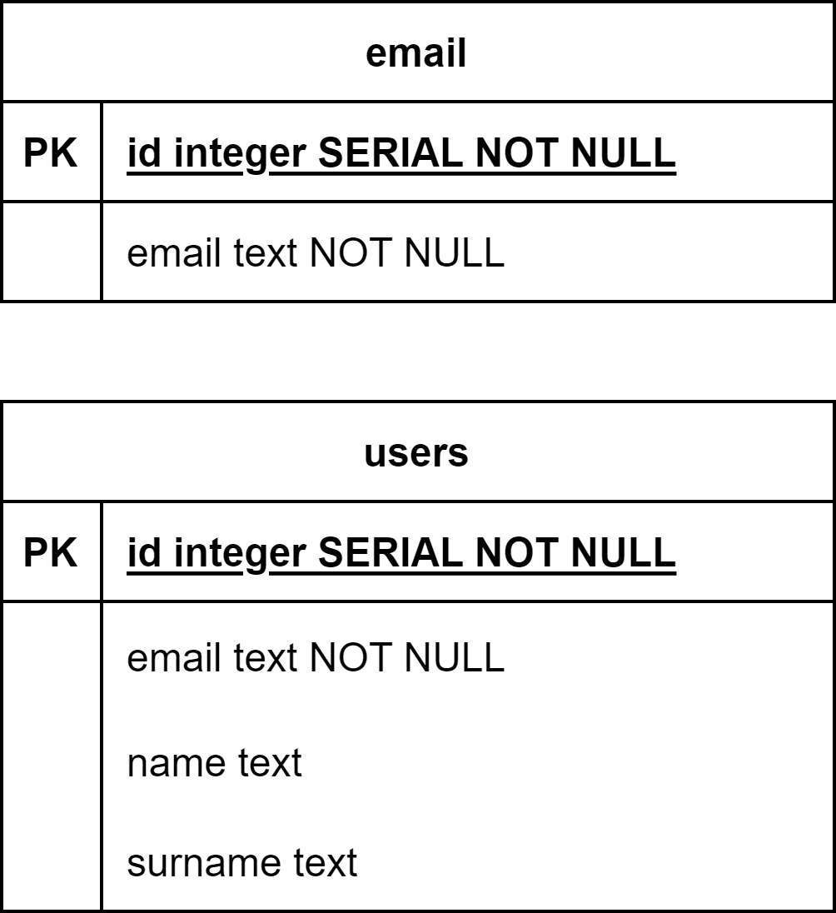
Struttura del Database PostgreSQL
Contiene due tabelle:
users
Contiene le informazioni di tutti gli utenti abilitati
ad accedere ad un determinato servizio.
email
Contiene gli indirizzi e-mail di tutti gli utenti della
piattaforma, quindi non è garantito che tutti
avranno accesso a tutti i servizi.
Modello Entità – Relazione del Database

Slide 13
MICROSERVIZIO CheckEmail

Slide 14
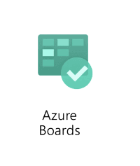
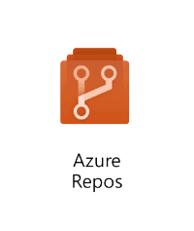
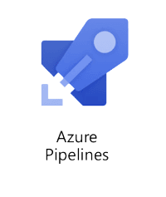
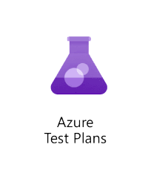
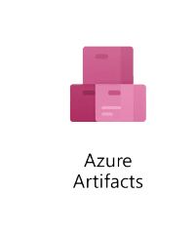
Microsoft Azure DevOps
Azure DevOps offre servizi per consentire ai team di sfruttare l’approccio DevOps
I servizi che Azure DevOps offre sono:

Slide 15
PLUGIN checkemail

Slide 16
Microsoft Azure DevOps
Azure DevOps offre servizi per consentire ai team di sfruttare l’approccio DevOps
I servizi che Azure DevOps offre sono:

Slide 17
CONFIGURAZIONE KONG GATEWAY

Slide 18
Microsoft Azure DevOps
Azure DevOps offre servizi per consentire ai team di sfruttare l’approccio DevOps
I servizi che Azure DevOps offre sono:

Slide 19
TESTING

Slide 20
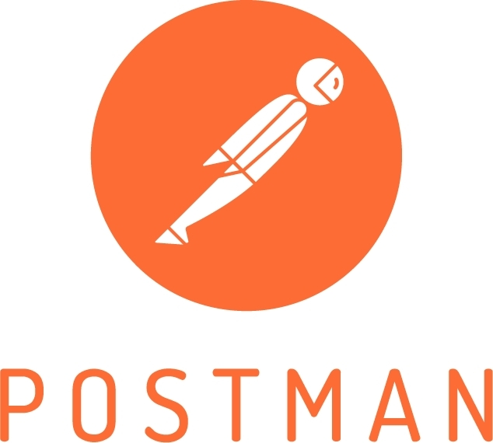
Test con Postman
Postman è una piattaforma API per la creazione, sviluppo e testing di APIs.
È stato utilizzato per la fase di testing dato che permette di effettuare delle richieste HTTP/S, offrendo la possibilità di configurare il body della stessa e di ricevere la risposta.
Il software risulta molto intuitivo, si seleziona il metodo di richiesta (HTTP GET), si inserisce l’URL e, se necessario, si configurano i campi della richiesta, in questo caso si aggiunge al body della richiesta il token JWT.

Slide 21
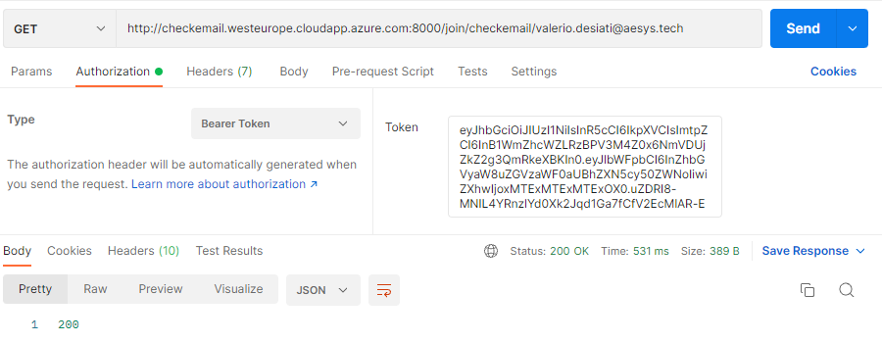
Risultati – OK

Slide 22
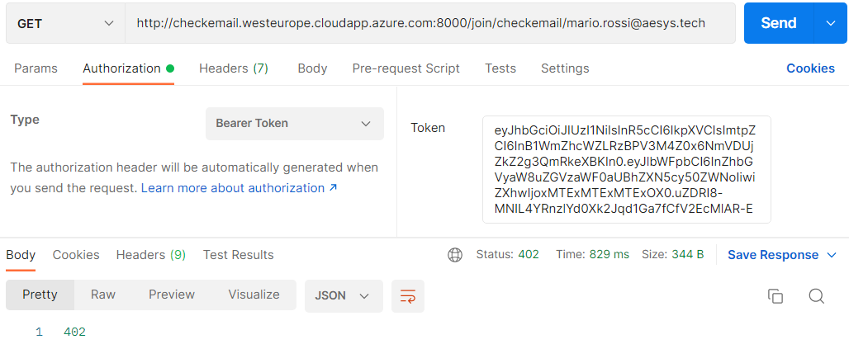
Risultati – Payment Required

Slide 23
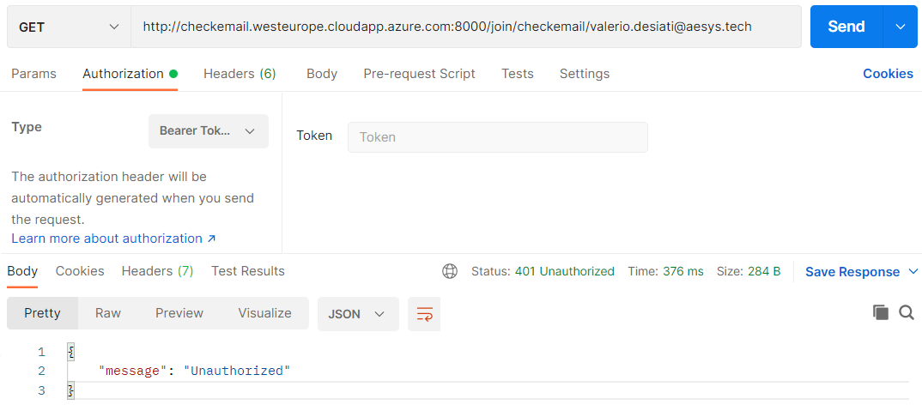
Risultati – Unauthorized

Slide 24
GRAZIE PER L’ATTENZIONE!

